Slide 1
TEORIA DE SISTEMAS
TGS-Capítulo 1
ICCI
PARTE 4.- DPEx Y AR
Manuel Monasterio C.
manuel.monasterio@uda.cl

Slide 2
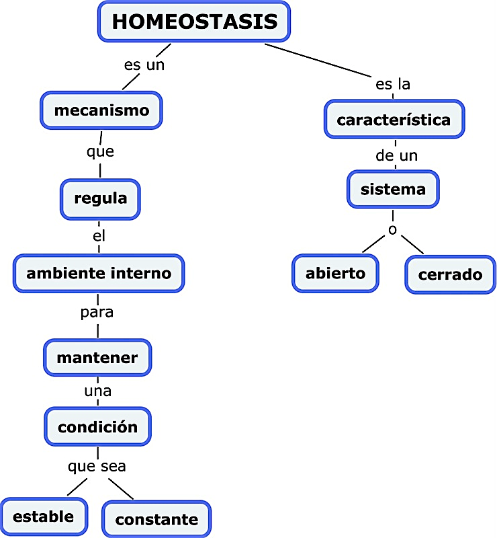
PRINCIPIOS BÁSICOS EN LA TEORÍA DE SISTEMAS
Autorregulación: (Mecanismos importantes)
Retroalimentación Negativa: es un aparato de control que lleva información sobre la realidad, comparándola con las metas, objetivos y valores del sistema
Homeóstatos: Si existe alguna discrepancia entre la realidad o sus resultados y las metas, se activan los mecanismos homeostáticos correspondientes, cuya función es corregir el problema. Llevando la conducta o los resultados a los valores normales.

Slide 3
Autorregulación: SISTEMA DE ENFRIAMIENTO: REFRIGERADOR
FUNCIONAMIENTO: CONGELAR, MANTENER, DESCONGELAR
CONDICIÓN EXTREMA: -30ºC
USUARIO: CONGELAR A -15ºC
AUTORREGULACIÓN
HOMEÓSTATO: SENSOR (termostato)
RETROALIMENTACIÓN NEGATIVA:
Información y compara con las metas = DISPLAY
RETROALIMENTACIÓN=Mantención

Slide 4
PRINCIPIOS BÁSICOS EN LA TEORÍA DE SISTEMAS
Dirección por Excepción y Autonomía Relativa:
Del fenómeno anterior, se desprenden dos conclusiones:
La dirección por excepción, mientras que el sistema autónomo, o sea, el mecanismo homeostático, sea capaz de resolver el problema, los centros superiores, vale decir, el sistema consciente, se desligan de esos problemas y se preocupan de los suyos, de aquellos que caen bajo su campo de acción
Se desprende que se encuentra implícita lo que se denomina Autonomía Relativa y que señala que un centro de decisiones es autónomo mientras su resultado (o conducta) se encuentre dentro de los límites de acción de sus mecanismos homeostáticos.

Slide 5
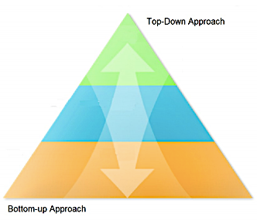
PRINCIPIOS BÁSICOS EN LA TEORÍA DE SISTEMAS
SUBSISTEMAS: El uso de subsistemas como la construcción por bloques, es básico para analizar y desarrollar los sistemas. Esto requiere la comprensión de los principios que dictaminan la manera como se construyen los sistemas a partir de los subsistemas
Un sistema complejo es difícil de comprender cuando se considera como un todo, por lo tanto, el sistema se descompone o se factoriza en subsistemas
Los límites e interfaces están definidos, de tal manera que la suma de los subsistemas constituyen un sistema completo.

Slide 6
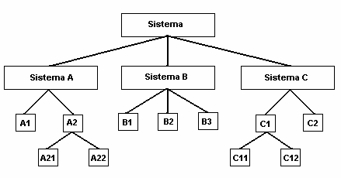
PRINCIPIOS BÁSICOS EN LA TEORÍA DE SISTEMAS
SUBSISTEMAS:
Los subsistemas resultantes de este proceso generalmente tienen la forma de estructura jerárquica como se muestra en la figura. En la jerarquía, un subsistema es un elemento de un Suprasistema.

Slide 7
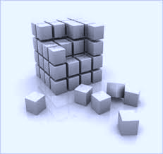
PRINCIPIOS BÁSICOS EN LA TEORÍA DE SISTEMAS
Descomposición: La descomposición en subsistemas se usa tanto en el análisis del sistema actual como en el diseño de un nuevo sistema
En ambos casos el diseñador debe decidir como descomponerlos, por ejemplo, donde ubicar los límites
Las decisiones dependerán de los objetivos de la descomposición y también de las diferencias personales entre los diseñadores.

Slide 8

PRINCIPIOS BÁSICOS EN LA TEORÍA DE SISTEMAS
El principio general de la descomposición que se supone que los objetivos del sistema dictamina el proceso es la Cohesión Funcional
Los componentes están considerados como parte del mismo subsistema o están relacionados a la misma función
En diseño, la identificación de subsistemas cohesionados funcionalmente es el primer paso. En consecuencia, los límites necesitan estar claramente especificados, las interfaces simplificadas y establecidas las conexiones apropiadas entre los subsistemas.

Slide 9
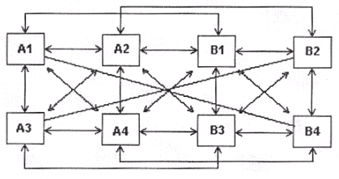
PRINCIPIOS BÁSICOS EN LA TEORÍA DE SISTEMAS
Simplificación: El proceso de descomposición podría conducir a un gran número de interfaces de subsistemas por definir. El número de interconexiones si todos los subsistemas interactúan es: n(n-1)/2, donde n = número de subsistemas
Cada interconexión es una interfaz potencial para la comunicación entre los subsistemas. Cada interfaz implica una definición de un paso de comunicación.

Slide 10
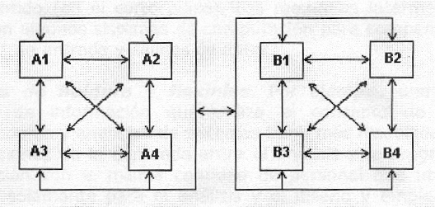
PRINCIPIOS BÁSICOS EN LA TEORÍA DE SISTEMAS
La simplificación, es el proceso de organizar los subsistemas de manera que se reduzca el número de interconexiones. Algunos métodos de simplificación son:
Se establece que las agrupaciones de subsistemas interactúan cada una con la otra, por lo tanto se define un simple paso de interfaz de un grupo hacia otro subsistema o grupos de subsistemas
Se establecen los métodos para el desacoplamiento de sistemas de tal manera que la necesidad de la interconexión se reduzca.

Slide 11
FIN DE ESTA PARTE….

